Slide 1
OSNOVA 2. PŘEDNÁŠKY
Zdraví a nemoc
Zdravotní potřeba, požadavky a spotřeba služeb
Demografický tranzit a epidemiologická transformace
Notes:
Neobešel by se bez poznatků a metod celé řady dalších oborů

Slide 2
ZDRAVÍ A NEMOC

Slide 3
ZDRAVÍ
Pojetí zdraví představuje východisko pro aktivity všech komponent systému péče o zdraví
  je proto žádoucí se nejprve zamyslet nad tím
    co zdraví vlastně znamená,
    jak jej chápat
    a hodnotit;
  to nám umožní a usnadní úvahy o tom, co a jak se pro zdraví dá udělat.

Slide 4
DEFINICE ZDRAVÍ
Nejpoužívanější definice - odstavec z Ústavy SZO:
„Zdraví je stav úplné tělesné, duševní a sociální pohody a nejen nepřítomnost nemoci nebo vady.“
  multidimenzionalita zdraví
  „negativní“ i „pozitivní“ zdraví
  orientace na optimální stav

Slide 5
OBTÍŽE S DEFINICÍ ZDRAVÍ
Vzhledem ke značné komplexnosti pojmu zdraví a obtížím s jeho definováním bývají pro vědecké účely často vytvářeny
  operační definice zdraví
  modely zdraví

Slide 6
OPERAČNÍ DEFINICE ZDRAVÍ
  jsou orientovány na ty charakteristiky zdraví, které souvisejí s cílem zamýšlené studie
  např.
    zdraví jako nepřítomnost nemoci nebo vady,
    zdraví jako schopnost adaptace,
    zdraví jako schopnost dobrého fungování (fitness)

Slide 7
MODELY ZDRAVÍ
BIOMEDICÍNSKÝ MODEL
EKOLOGICKO SOCIÁLNÍ MODEL
CELOSTNÍ MODEL

Slide 8
NEMOC
Podobně jako u zdraví neexistuje jednoduchá definice.
Má složku psychologickou, tělesnou i sociální.
Lze ji pojímat z mnoha aspektů:
  nemoc jako objektivní porucha zdraví,
  nemoc jako vnímaná porucha zdraví,
  nemoc jako předmět zdravotnických služeb.

Slide 9
FENOMÉN LEDOVCE
osoby ošetřované
viditelná
ve zdravotnických
část ledovce
zařízeních
skrytá
osoby nemoc
nemoci manifestní,
část
nevnímající
ale odborně neléčené
ledovce
nebo ji ignorující
nemoc lze odhalit
latentní a subklinické
preventivní
formy nemocí
prohlídkou
trvalé následky nemocí,
osoby se sníženou
vady, dysfunkce a handicapy
kvalitou zdraví
osoby zdravé, ohrožené
potenciálně
zvýšeným rizikem
nemocní

Slide 10
PŘIROZENÁ HISTORIE NEMOCI

Slide 11
ZDRAVOTNÍ POTŘEBA POŽADAVKY A SPOTŘEBA ZDR. SLUŽEB

Slide 12
HODNOCENÍ ZDRAVOTNÍ SITUACE A POPTÁVKA PÉČE O ZDRAVÍ
Poptávka péče o zdraví
  Ekonomický pojem
  Objem zboží nebo služeb, které jsou kupující ochotni a schopni koupit
  Je odvozena od poptávky po (dobrém) zdraví
  Individuální – jedinec na základě své zdravotní potřeby poptává určitou zdr. službu
  Tržní – součet všech individuálních poptávek

Slide 13
Velikost poptávky péče o zdraví
Ekonomické aspekty potřeby: cena, příjem, preference, očekávání
+
zdravotní stav populace,
velikost populace,
struktura populace,
determinanty zdraví, historické a kulturní zvyklosti, nabídka zdravotnických služeb

Slide 14
ZDRAVOTNÍ POTŘEBA
Tři typy
  subjektivně pociťovaná potřeba
  profesionálně definovaná potřeba
  normativní (objektivizovaná) potřeba

Slide 15
SUBJEKTIVNĚ POCIŤOVANÁ POTŘEBA
Psychický stav člověka
  Necítí se zdráv
  Pozoruje na sobě symptomy
  Má potřebu vyhledat radu či pomoc
  Požaduje odbornou péči
    Intenzita pociťované potřeby
    Postoj samotného člověka k poruše zdraví
    Dostupnost zdravotnických služeb

Slide 16
PROFESIONÁLNĚ DEFINOVANÁ POTŘEBA
Lékař
  reviduje požadavky pacienta
  definuje vlastní profesionálně odůvodněné požadavky
  v nich reflektuje zájmy pacienta, zájem svůj i zájem společnosti
  nejde o objektivní určení potřeby – názory lékařů se mohou lišit

Slide 17
NORMATIVNÍ POTŘEBA
Teoretický koncept
  Relativně objektivizovaná potřeba
  Očištěná od neurčitosti a hodnotových postojů
  Závisí na úrovni poznání o medicínské účinnosti a ekonomické efektivitě poskytované péče
  Vytváření standardů a norem vycházejících ze seriózních epidemiologických výzkumů a klinických pokusů

Slide 18
Zdravotní potřeba vychází z konkrétního zdravotního problému, který může
existovat objektivně,
je subjektivně vnímán a je
řešen, např. prostřednictvím poskytnuté zdravotnické služby.

Slide 19
8
OBJEKTIVNÍ POTŘEBA
7
4
3
SUBJEKTIVNÍ POTŘEBA
USPOKOJOVANÁ POTŘEBA
1
5
2
6

Slide 20
DEMOGRAFICKÝ TRANZIT A EPIDEMIOLOGICKÁ TRANSORMACE

Slide 21
DEMOGRAFICKÝ VÝVOJ
A
ZDRAVOTNÍ STAV POPULACE

Slide 22
Demografický vývoj a populační zdraví
Systém péče o zdraví (vč. zdravotnictví) reaguje na zdravotní potřeby populace.
Zdravotní potřeby se mění v souvislosti
  se změnou velikosti a složení populace
  se změnami ve vzorcích nemocnosti a příčin smrt
K demografickým a epidemiologickým změnám v populaci dochází v důsledku proměny socioekonomických a kulturních podmínek, které byly, jsou a budou významnými determinantami zdraví populace.

Slide 23
Demografický vývoj a populační zdraví
Populační stárnutí
Důsledky demografického stárnutí
  všechny sféry sociálního a ekonomického vývoje
Nejčastější obavy
  udržitelnost financování důchodového systému,
  růstem nákladů na sociální zabezpečení a zdravotní péči
  nedostatek pracovních sil na trhu práce.
Otázka postavení seniorů ve společnosti, mezigenerační vztahy a vztahy uvnitř rodiny.

Slide 24
Populační stárnutí a péče o zdraví
Zdravotnictví jako systém poskytující odborné zdravotnické služby je závislý na stavu veřejných financí
  růst nákladů v souvislosti se stárnutím populace
  otázka způsobu financování veřejných zdravotnických služeb (snižování počtu přispěvatelů)
  struktura a způsob poskytování zdravotnických služeb

Slide 25
Růst nákladů
růst nákladů v souvislosti se stárnutím populace = často přeceňovaná příčina růstu nákladů
¼ celoživ. osobních nákladů na ZP člověk spotřebuje 2 roky před smrtí
Lidé stárnou zdravěji, nemoci se objevují v pozdějším věku
  pozdější odchod do důchodu, příp. ek. aktivitita v důchodu

Slide 26
Předpokládaný vývoj počtu osob, za které platí ZP stát
Zdroj: Fiala T, Langhammerova J. (2010) Ekonomicke důsledky starnuti populace česke republiky. In Sbornik Reprodukce lidskeho kapitalu − Vzajemne vazby a souvislosti. Praha, 13. 12. 2010. Praha: Vysoka škola ekonomickav Praze a Oeconomica. Fiala, T., Langhamrová, J.: Ekonomické důsledky stárnutí české populace.

Slide 27
Struktura a způsob poskytovaných služeb
Nemoci typické pro vysoký věk
Nutnost propojení sociální a zdravotní péče
Dostupnost služeb
PL a geriatři x „turistika po doktorech“
Podpora domácí péče
Péče o umírající

Slide 28
Ze 100 osob nad 65 let trpí v ČR:
3 onemocněním srdce a cév
50 zvýšeným krevním tlakem
37 ischemickou nemocí srdce
42 závažným postižením kloubů nebo kostí
20 zažívacími potížemi
16 cukrovkou
15 psychiatrickým onemocněním
4 nádorovým onemocněním
… a jen 4 jsou bez chronického onemocnění

Slide 29
DEMOGRAFIE
UDÁLOSTI
Narození
Úmrtí
Svatba
Rozvod
Ukončení studia
Změna bydliště
PROCESY
Porodnost
Úmrtnost
Sňatečnost
Rozvodovost
Vzdělanost
Migrace

Slide 30
DEMOGRAFIE
zabývá se REPRODUKCÍ LIDSKÝCH POPULACÍ
odhaluje vazby mezi společenskými podmínkami (kulturní, ekonomické, politické) a populačním vývojem

Slide 31
POPULAČNÍ ZÁKLADNA A POPULAČNÍ PROCESY
Základna: velikost a struktura populace
Procesy: hromadné demografické události úzce související s velikostí
a složením populace

Slide 32
PROMĚNA VĚKOVÉ STRUKTURY POPULACE – POPULAČNÍ STÁRNUTÍ
Populace nemá žádný věk – jen věkovou strukturu
Populace může mládnout
Populační stárnutí
  proces, kdy se mění věková struktura populace tak, že se zvyšuje podíl osob starších 60 nebo 65 let a snižuje se podíl osob mladších 15 let.

Slide 33
Stárnutí a zdraví v globálním kontextu
Svět stárne rychle:
  počet lidí starších 60 let se v celosvětové populaci zvýší z 11 % v r. 2000 na 22 % do r. 2050
  poprvé v lidských dějinách bude ve světové populaci více seniorů než dětí (do 14 let)
  rozvojové země stárnou mnohem rychleji než rozvinuté země: do padesáti let bude více než 80% seniorů žít v rozvojových zemích, zatímco v roce 2005 to bylo 60 %.

Slide 34
PODÍL OBYVATEL STARŠÍCH 60 LET

Slide 35
PODÍL OBYVATEL STARŠÍCH 60 LET, 2050

Slide 36
Sociální a zdravotní Politika
Využít smysluplně potenciál starších lidí je důležité pro každou společnost - podpora zdravého, aktivního a důstojného stárnutí (X Unaveni sluncem).
Řešit včas financování zdravotnictví a důchodového systému
Zabývat se vhodnou imigrační politikou

Slide 37
SITUACE V ČR
Populační stárnutí
Aktuální podíl osob ve věku 65+:
  1. 1. 2018: 19,6 % (tj. 2,040 mil. osob)
2030: 23,6 %
Podíl osob 65+ poroste do roku 2058
  cca 30 % (tj. 3,2 mil osob)
Nejrychlejší nárůst 2018-2021 a 2038-2044
Projekce do roku 2101

Slide 38
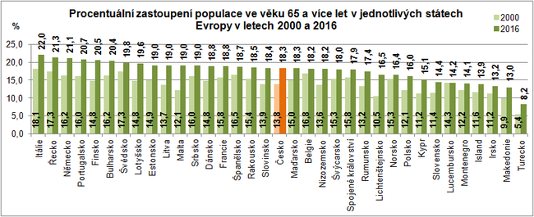

Slide 39
DEMOGRAFICKÝ TRANZIT A EPIDEMIOLOGICKÁ TRANSFORMACE

Slide 40
DEMOGRAFICKÝ TRANZIT
Podstata:
PŘECHOD OD VYSOKÝCH K NÍZKÝM MÍRÁM PORODNOSTI A ÚMRTNOSTI

Slide 41
HLAVNÍ CHARAKTERISTIKY DEMOGRAFICKÉHO TRANZITU
Globální proces probíhající od pol. 18. st.
  pol. 18. st. (FRA, UK)
  České země: 1870-1930
  Slovensko: 1900-1950
Čím později začne, tím rychleji proběhne.
Kompletně bude završena v polovině
21. st.
  počet obyvatelstva Země by se měl ustálit
  na 9-10mld.

Slide 42
PRŮBĚH DEMOGRAFICKÉHO TRANZITU
Demografický přechod má dvě komponenty:
  pokles úmrtnosti (hmú)
  pokles porodnosti (hmp)

Slide 43
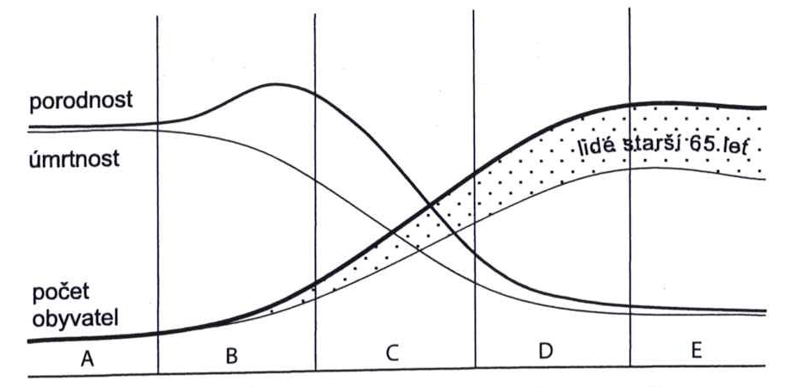
GRAFICKÉ ZNÁZORNĚNÍ PRŮBĚHU DEMOGRAFICKÉHO TRANZITU

Slide 44
PŘÍČINY POKLESU ÚMRTNOSTI -TEORIE EPIDEMIOLOGICKÉ TRANSFORMACE
Teorie o vlivu sociálních, kulturních a ekonomických změn na proměnu vzorců nemocnosti a úmrtnosti.
Změny v nemocnosti a úmrtnosti jsou podmíněny změnami mnohých okolností, které ovlivňují existenci populačních celků - stárnutí populace, socioekonomické změny, technický rozvoj, životní styl, životní prostředí, politický vývoj apod.

Slide 45
PŘÍČINY POKLESU ÚMRTNOSTI:
TEORIE EPIDEMIOLOG. TRANSFORMACE
3 období s rozdílnými vzorci nemocnosti a úmrtnosti:
Přechod mezi obdobími = epidemiologická transformace
  OBDOBÍ SMRTÍCÍCH EPIDEMIÍ, VÁLEK A HLADOMORŮ
  OBDOBÍ PANDEMIÍ INFEKČNÍCH NEMOCÍ
  OBDOBÍ CHRONICKÝCH A DEGENERATIVNÍCH ONEMOCNĚNÍ
  OBDOBÍ – NÁVRAT SMRTÍCÍCH EPIDEMIÍ (AIDS, ptačí chřipka, prasečí chřipka, ebola)

Slide 46
60
kardiovaskulární nemoci
50
1925 - 1926
40
% z celkového počtu zemřelých
30
zhoubné nádory
20
10
tuberkulóza
infekční nemoci
0
1910
1920
1930
1940
1950
1960
1970
1980
1990
2000
kalendářní roky
Procento zemřelých na kardiovaskulární nemoci, nádory, infekční nemoci a tuberkulózu z celkového počtu zemřelých v českých zemích v letech 1919-2006

Slide 47
GRAFICKÉ ZNÁZORNĚNÍ PRŮBĚHU DEMOGRAFICKÉHO TRANZITU

Slide 48
PŘÍČINY POKLESU PORODNOSTI
proměna socioekonomických poměrů → nižší kojenecká a dětská úmrtnost → nebylo třeba rodit tolik dětí
proměna životního stylu → povinná školní docházka → snížení užitečnosti dětí jako pracovní síly (do dětí se musí hodně a dlouhodobě investovat, mnohdy s nejistým výsledkem) → kontrola počtu dětí.
kulturní proměna → klesá vliv náboženství → individualizace → seberealiazce →kontrola počtu dětí (rozhodnutí o ukončení rození dětí) → plánované rodičovství (antikoncepce).

Slide 49
DALŠÍ VÝVOJ: DRUHÝ DEMOGRAFICKÝ PŘECHOD
F

Slide 50
VLIV NÍZKÉ ÚMRTNOSTI NA STÁRNUTÍ POPULACE
Dlouho platilo, že prodlužování SDŽ vedlo k mládnutí populace:
  prodlužování SDŽ bylo důsledkem snížení kojenecké a dětské úmrtnosti;
  více dětí se dožilo dospělého věku => narodilo se jim více dětí => vzrostl podíl mladých lidí v populaci = mládnutí populace.
Dnes je růst SDŽ důsledkem toho, že lidé umírají později => stále více lidí se dožívá vysokého věku.

Slide 52
Vliv nízké porodnosti na stárnutí populace
Věková struktura populace závisí především na počtu narozených dětí
Vysoká porodnost = mladá populace
Nízká porodnost + nízká úmrtnost
= stabilní věková struktura
Stále se snižující porodnost + nízká úmrtnost = stárnutí populace a přirozený úbytek

Slide 53
PLODNOST V ČR
Úhrnná plodnost
  Průměrný počet dětí na 1 ženu ve fertilním věku (15 – 49 let)
  Záchovná úroveň 2,1
  Do roku 2050 max. 1,7

Slide 56
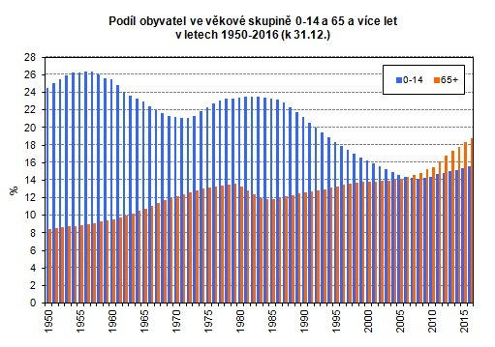
PODÍL OBYVATEL VE VĚKU
0-14 A 65+

